Slide 1



Chủ đề nhánh: Cô giáo của em
Đề tài: Thơ “ Bàn tay cô giáo”
Người thực hiện: Phạm thị Tuyến
Lớp: C4
Trường: Mầm non TT Ba Sao.

Slide 2
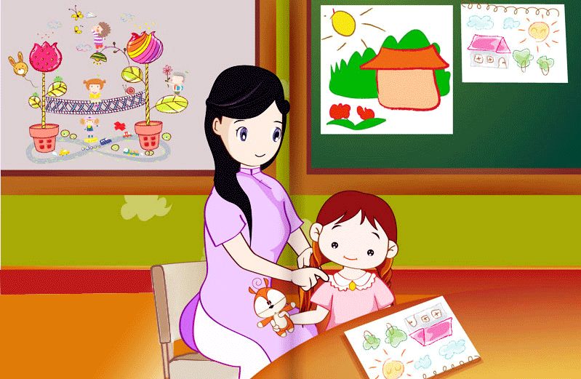
Thơ: Bàn tay cô giáo

Slide 3
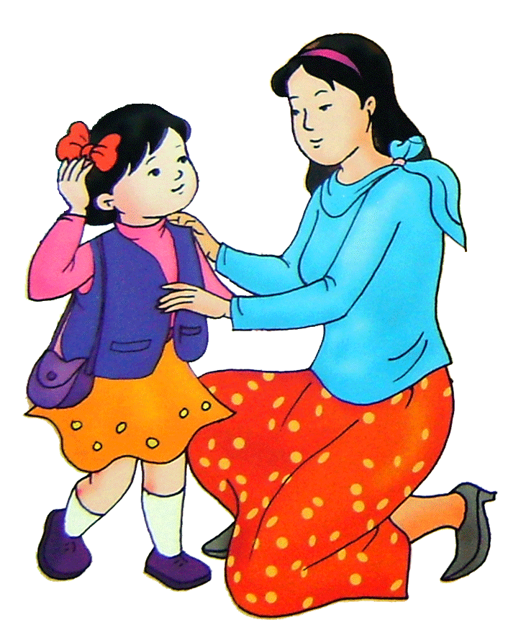

Slide 4
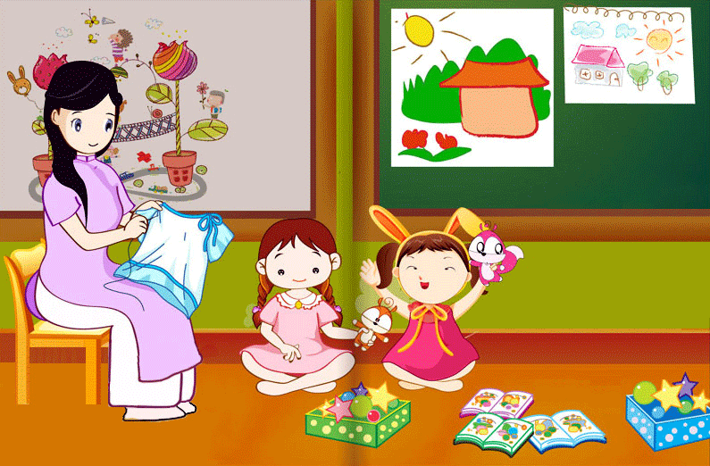

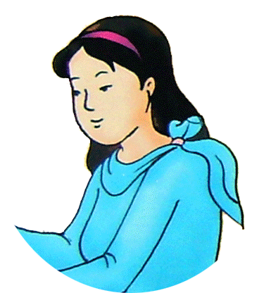
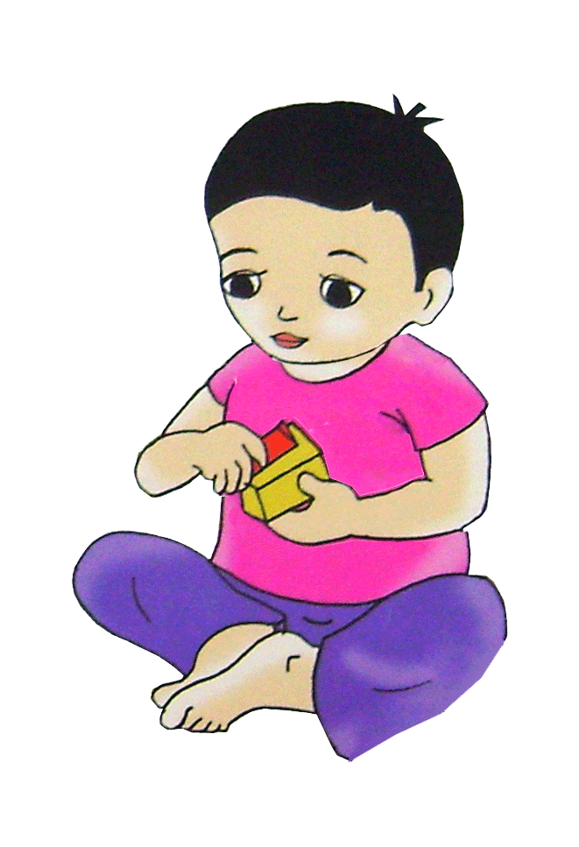
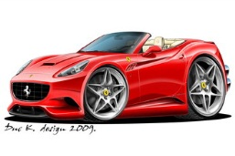

Slide 5
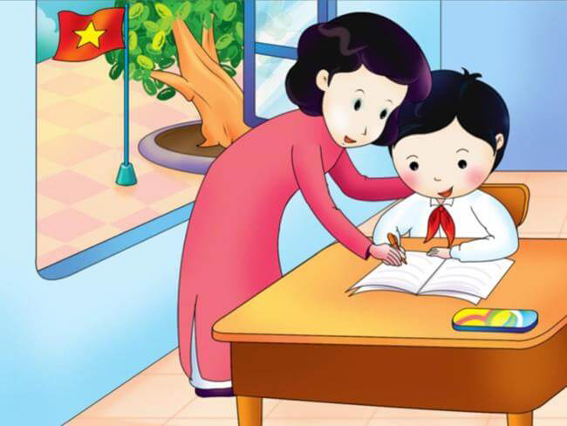

Slide 6
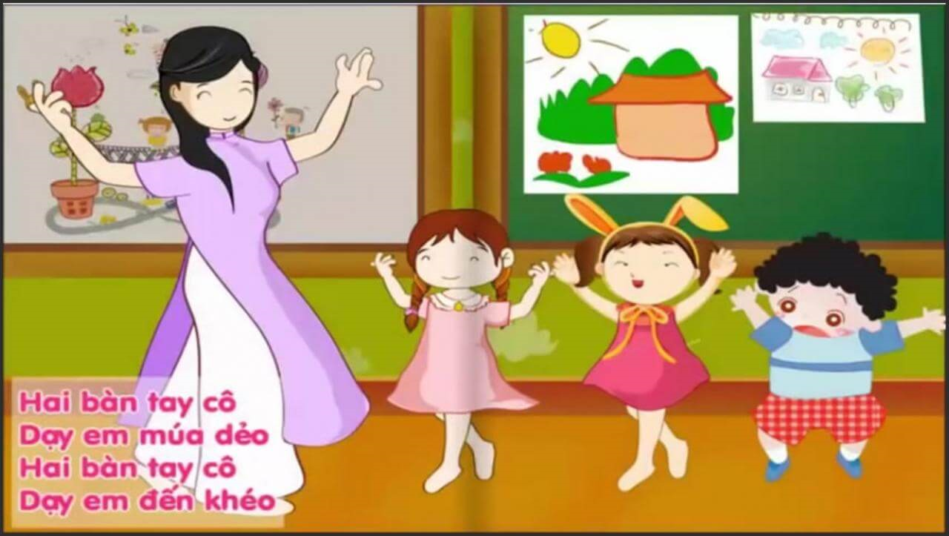


Slide 7
